Slide 1



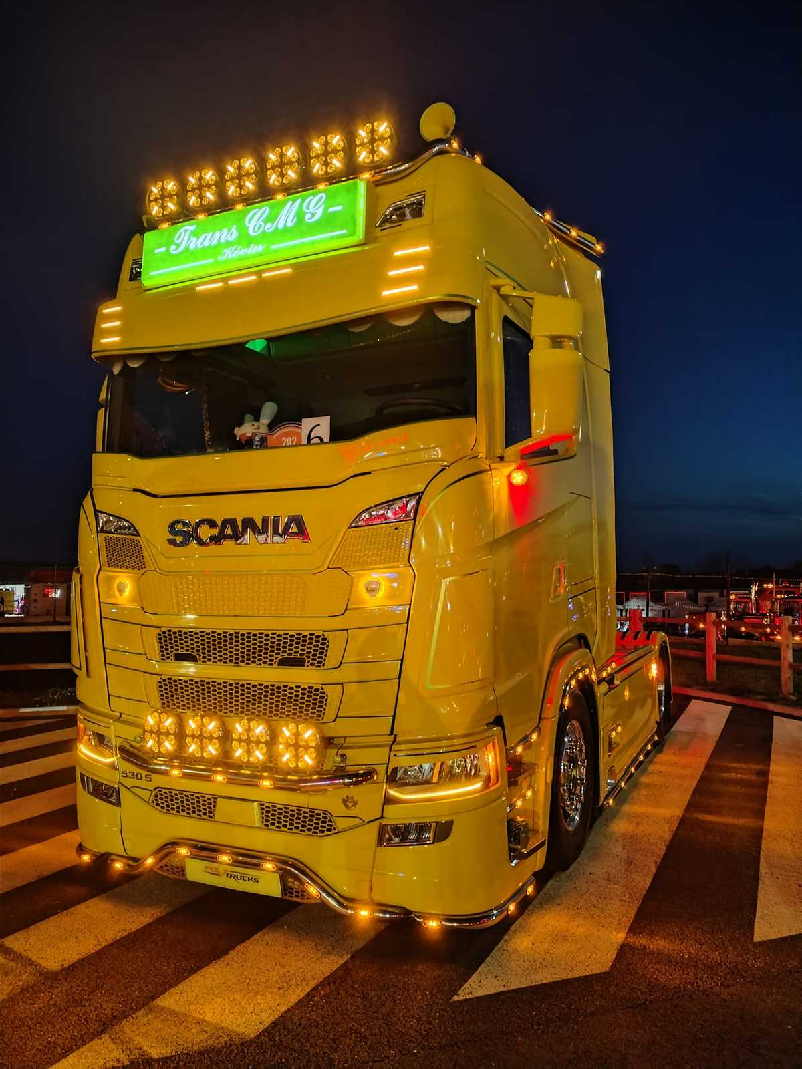
L’instant
Photos prises
par différents touristes
pour le plaisir du partage
Une photographie forte, ce n'est plus l'image de quelque chose, c'est quelque chose en soi.
Ralph Gibson
Alsace
3
par l'œil sélectif des touristes

Slide 2
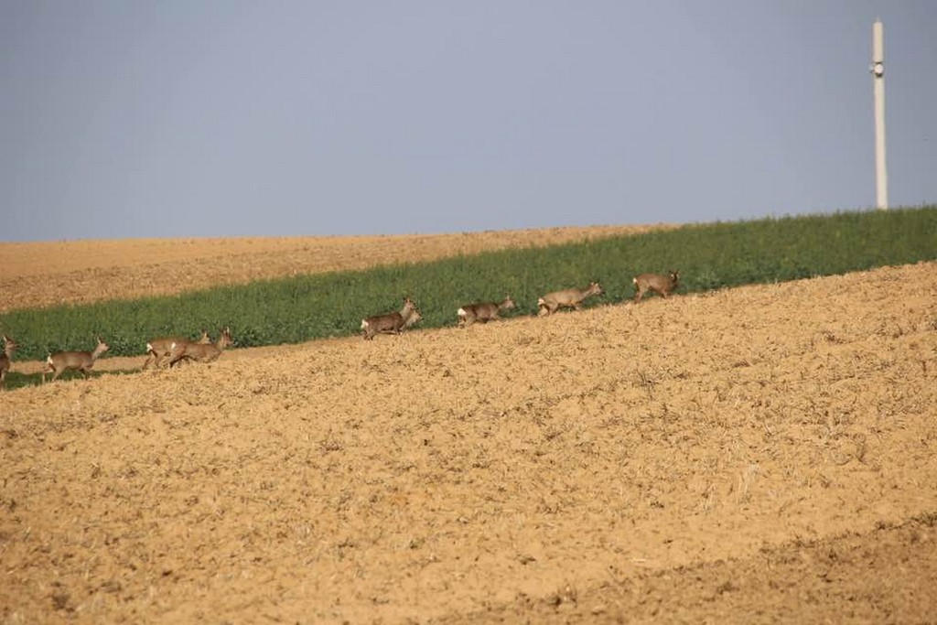
Dans les champs de Seebach

Slide 3
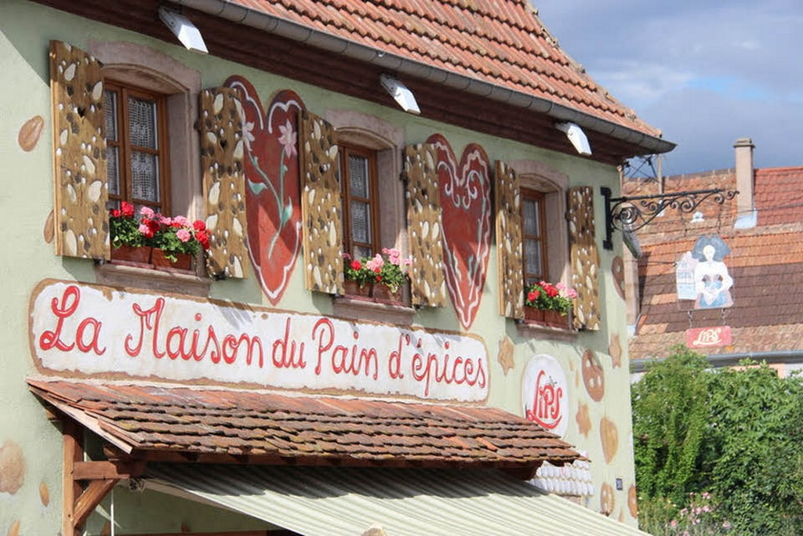
Gertwiller

Slide 4
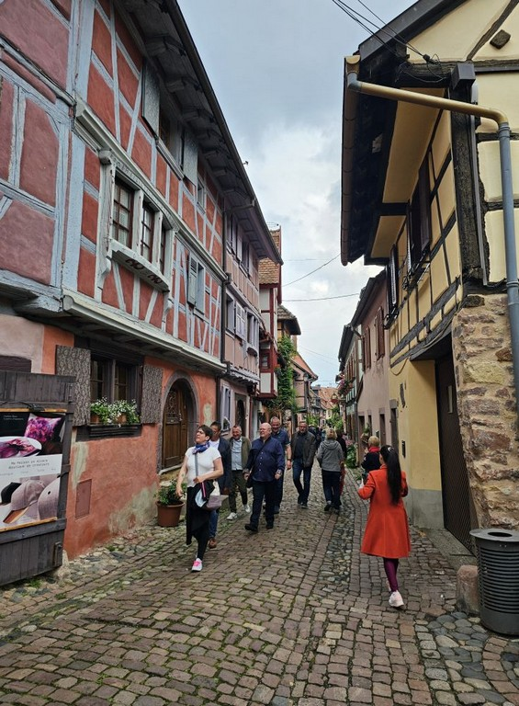
Eguisheim

Slide 5
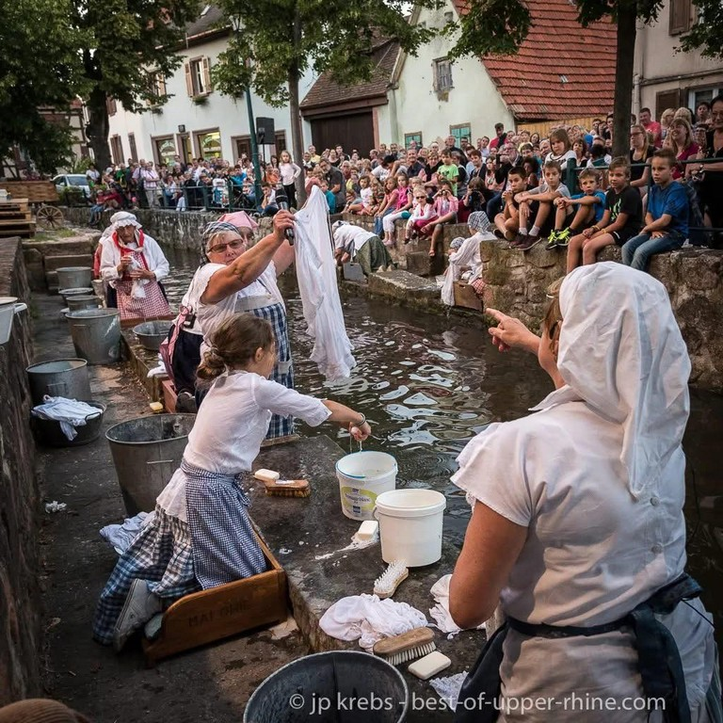
Fête des lavandières à Scherwiller

Slide 6
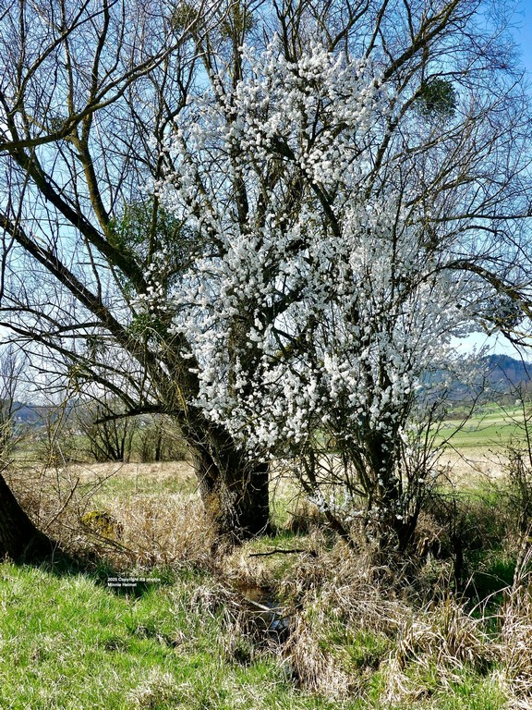
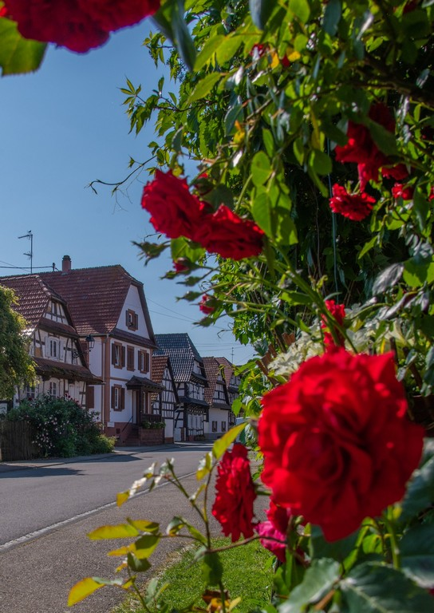
Hunspach

Slide 7
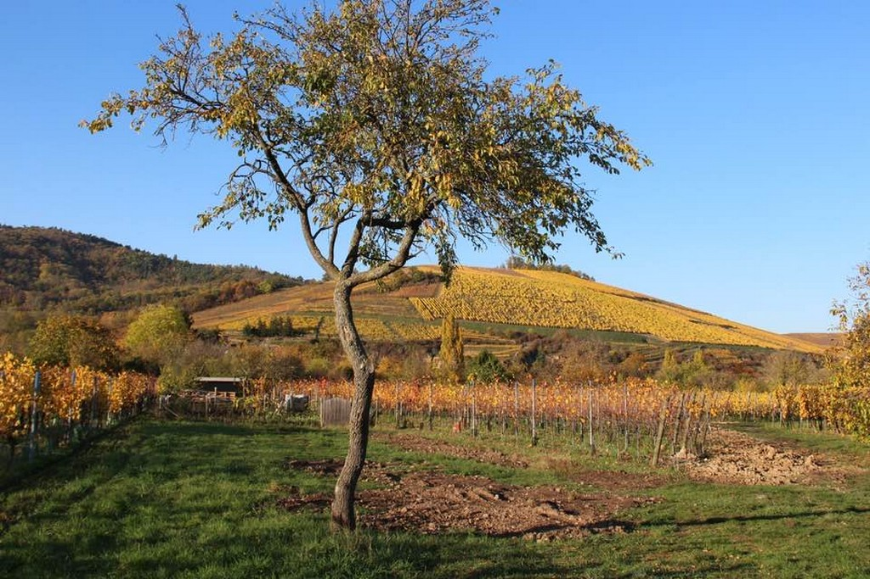
Dans les vignes

Slide 8
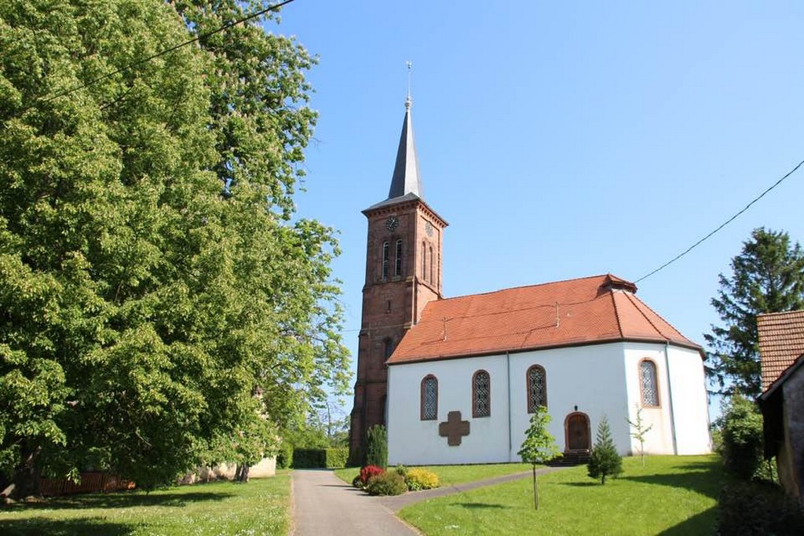
Hunspach

Slide 9

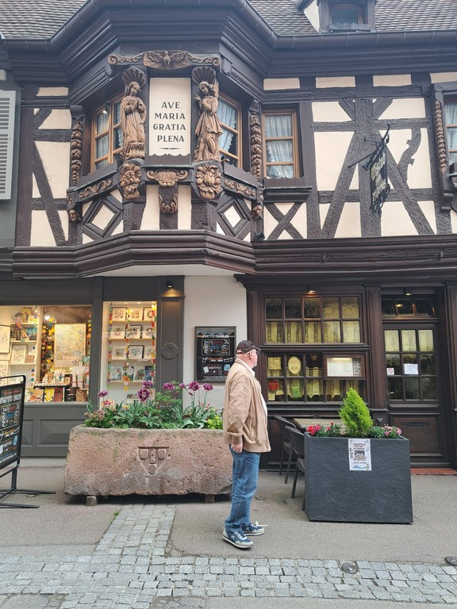
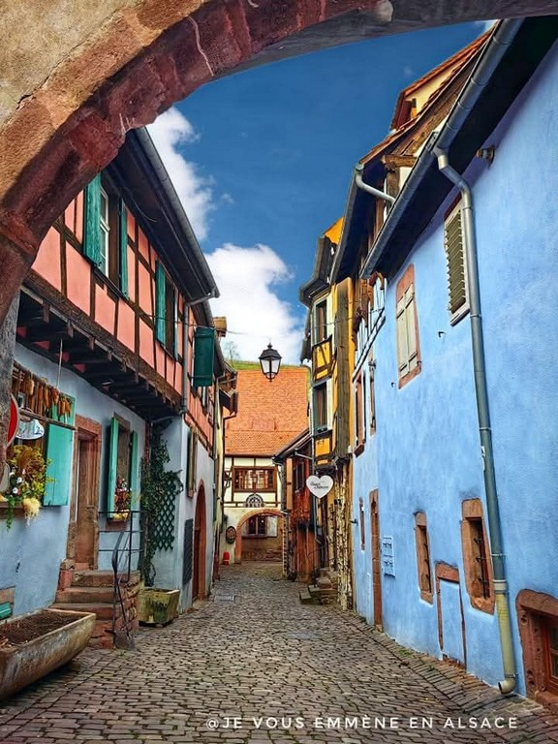
Ribeauvillé
Riquewihr

Slide 10
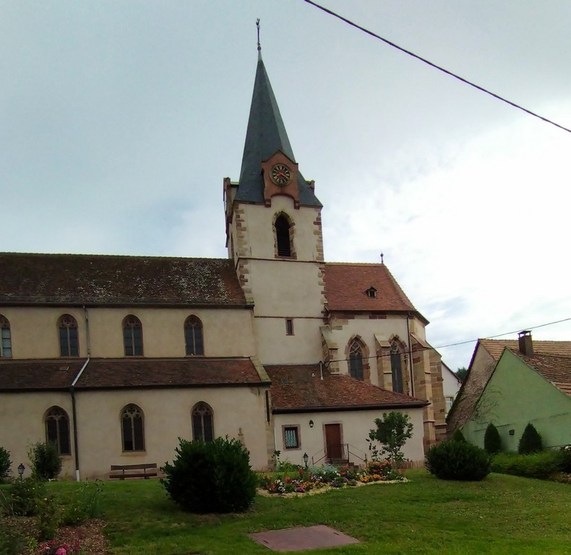
Rosenwiller

Slide 11
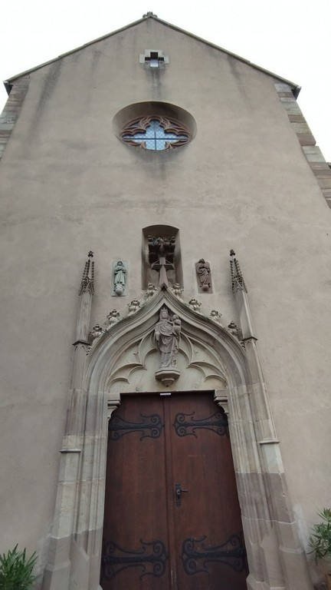
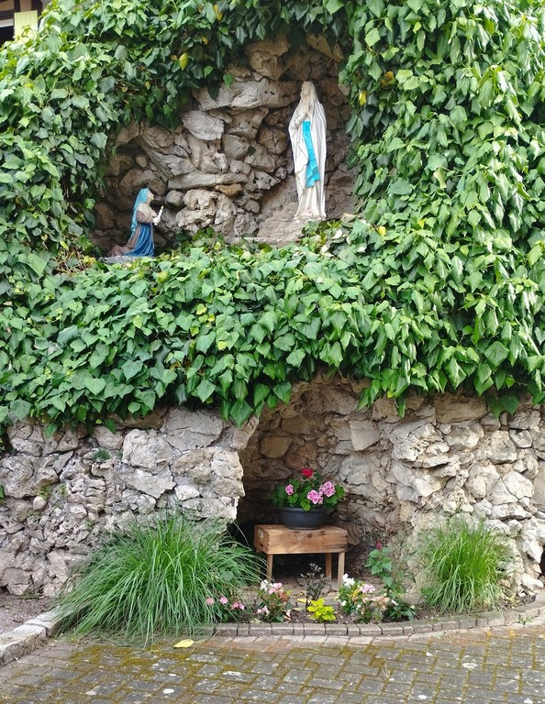
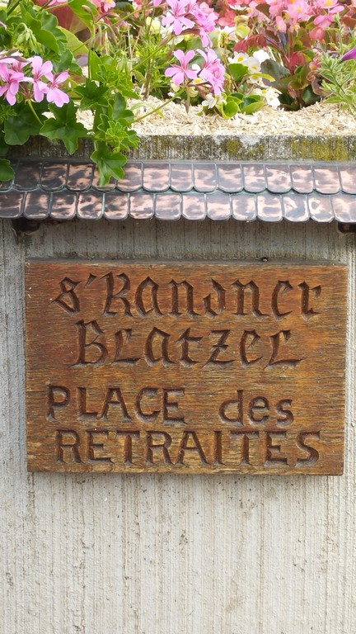
Rosenwiller
Rosenwiller
Rosenwiller

Slide 12
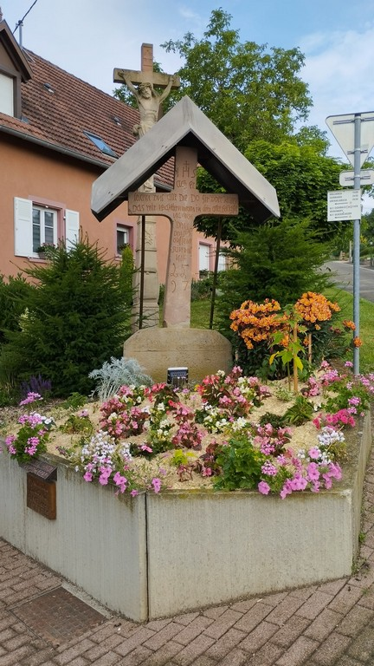
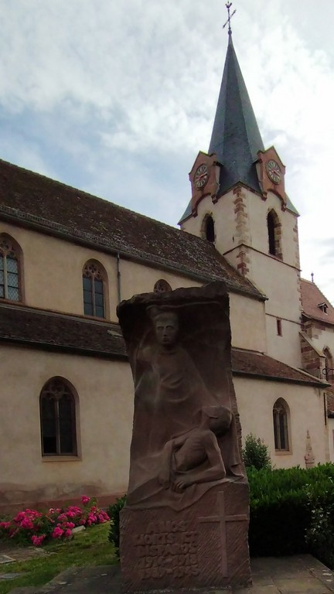
Rosenwiller
Rosenwiller

Slide 13
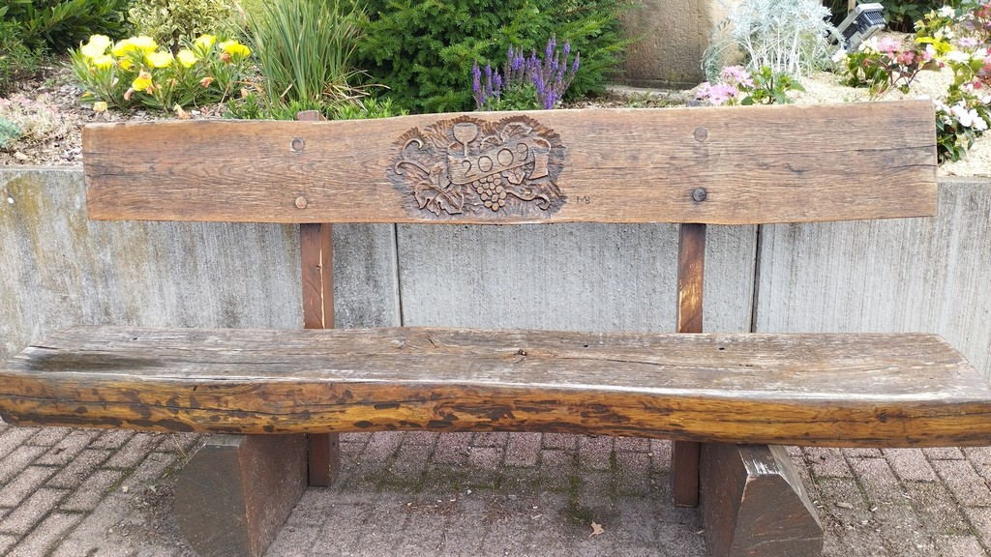
Rosenwiller

Slide 14
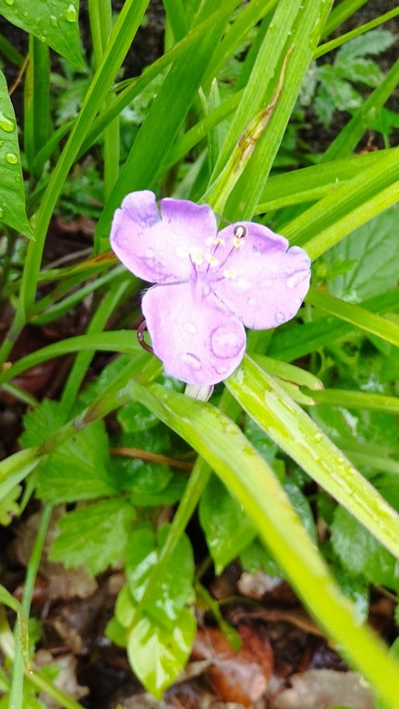
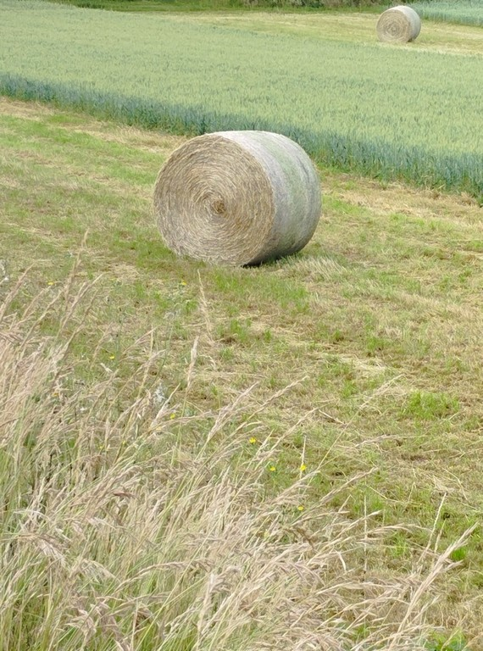
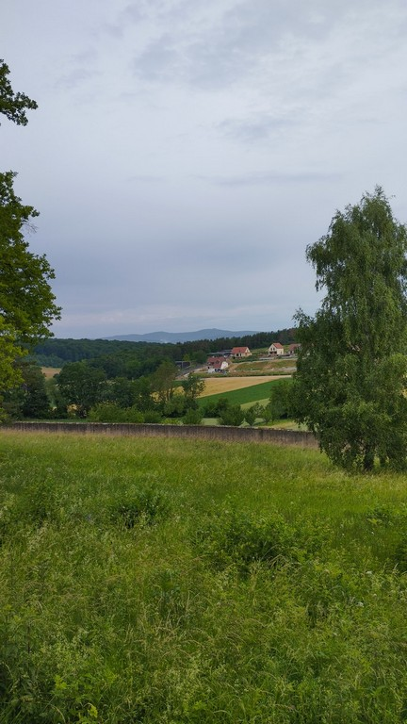
Rosenwiller
Rosenwiller
Rosenwiller

Slide 15
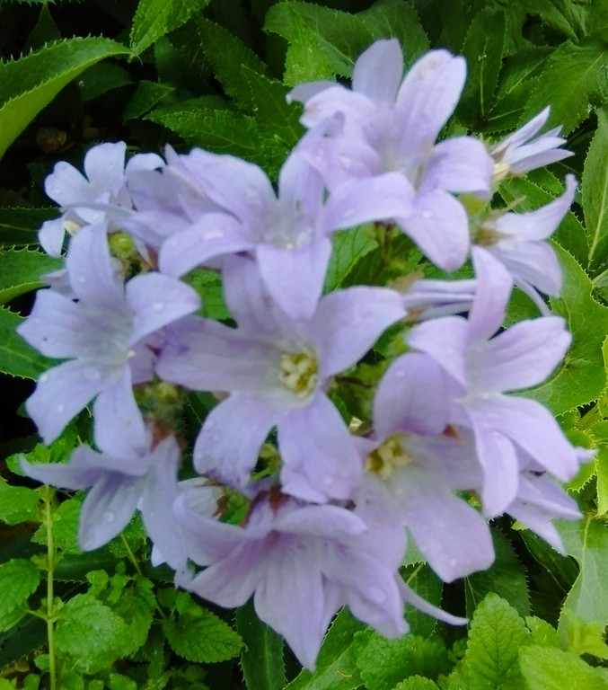
Rosenwiller

Slide 16
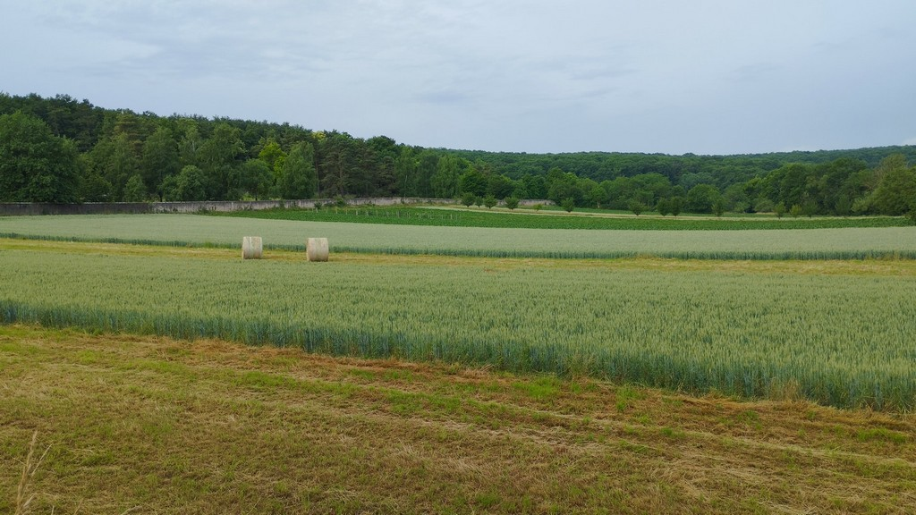
Rosenwiller

Slide 17
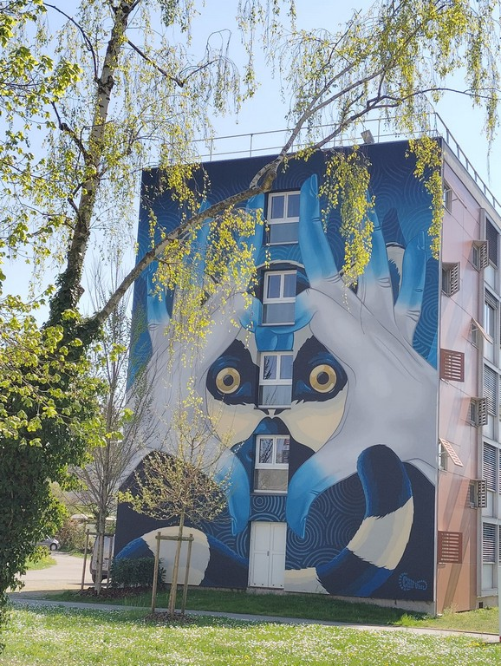
Riquewihr
Route de la Wantzenau Strasbourg

Slide 18
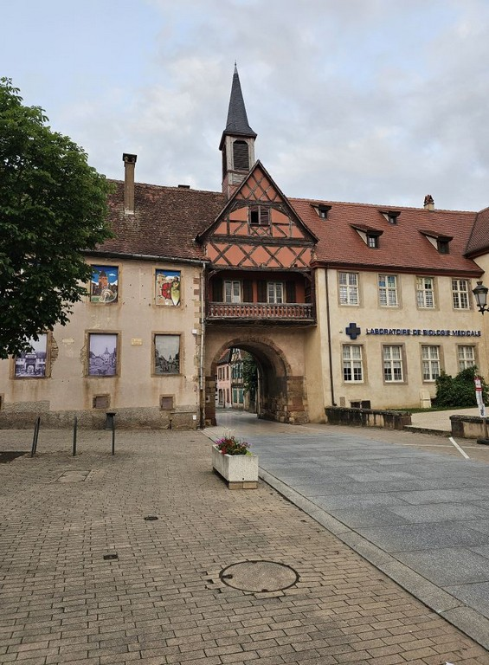
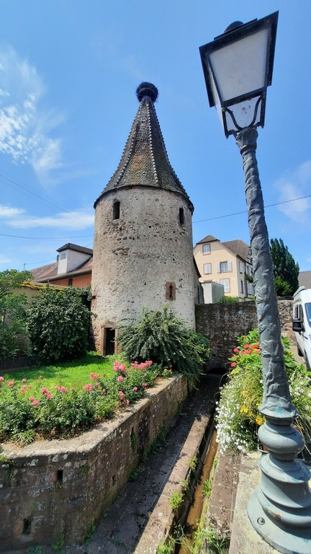
Rosheim
Saint Hippolyte

Slide 19
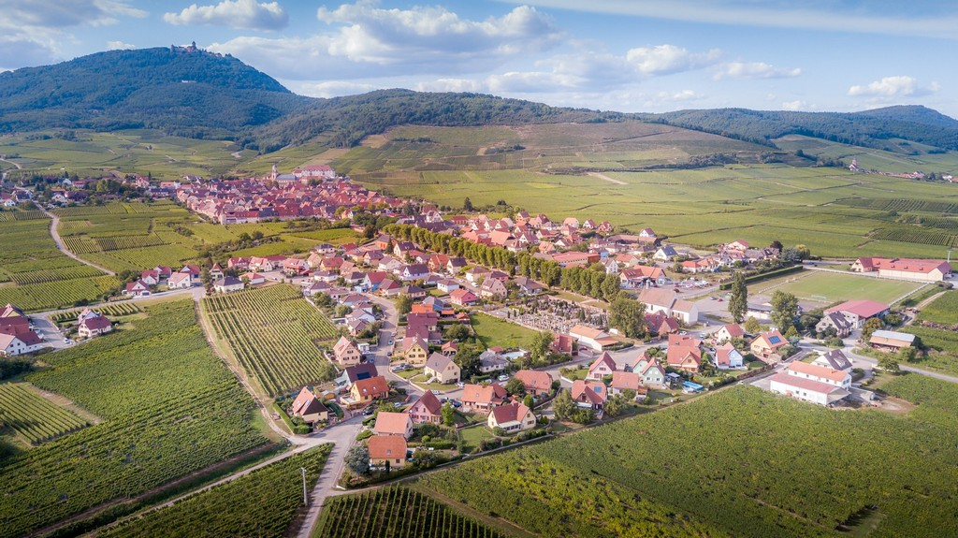
Saint Hippolyte

Slide 20
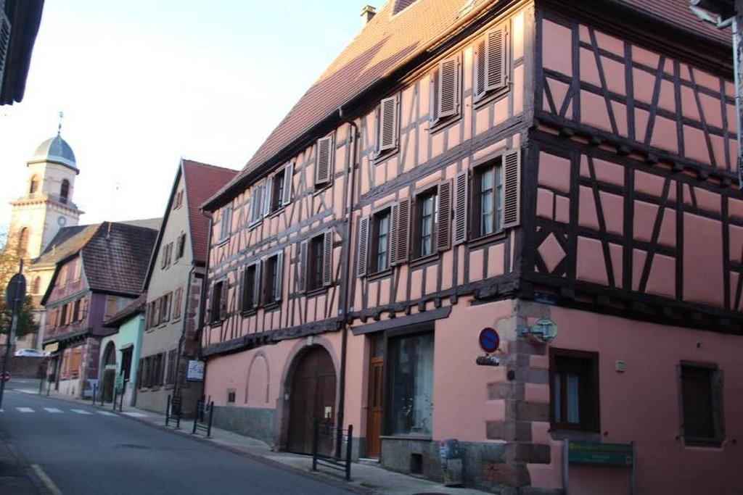
Saint Hippolyte

Slide 21
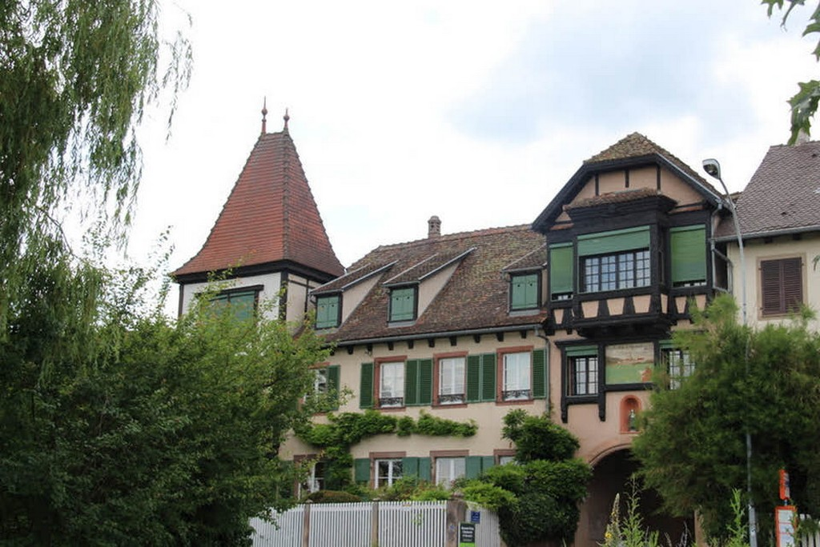
Saint Léonard

Slide 22
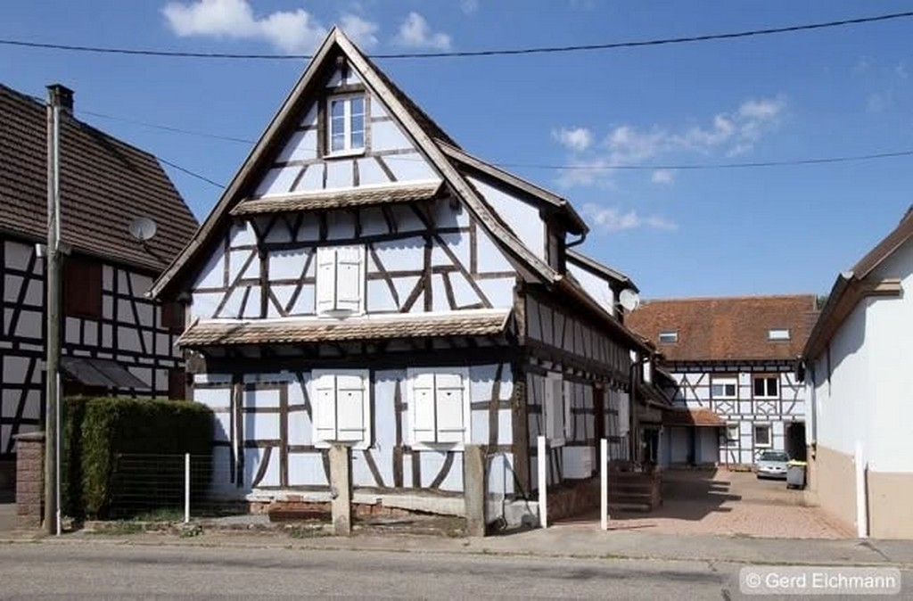
Schleithal

Slide 23
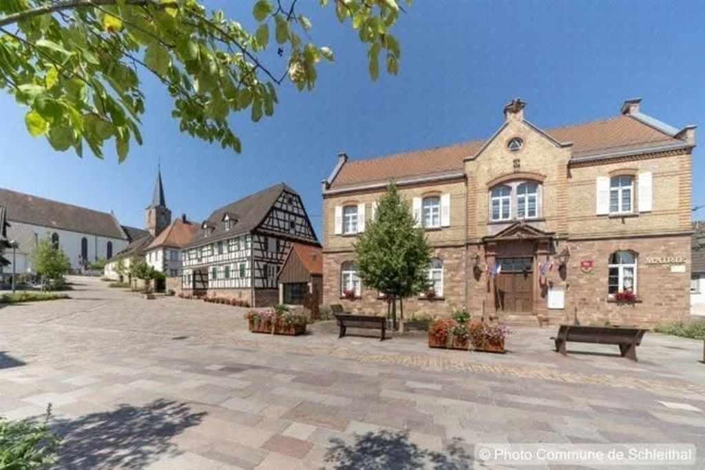
Schleithal

Slide 24
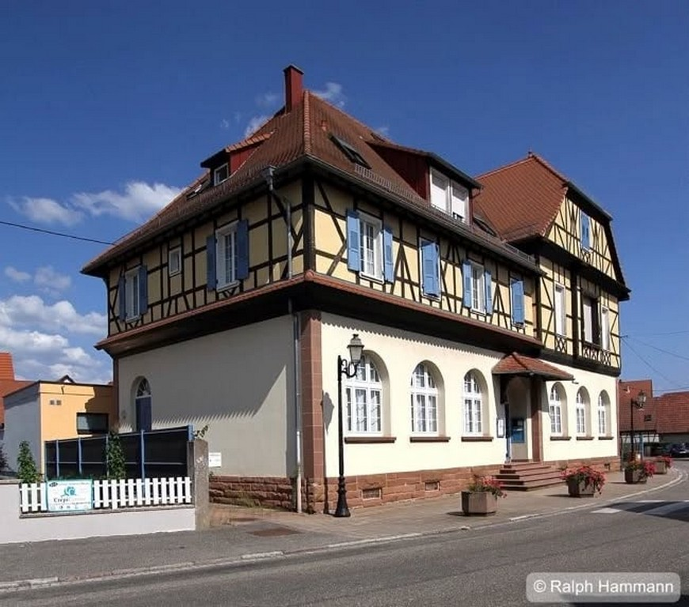
Schleithal

Slide 25
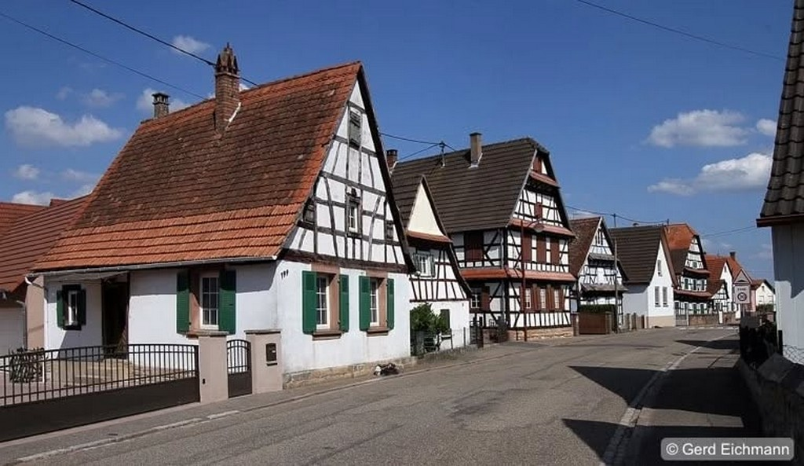
Schleithal

Slide 26
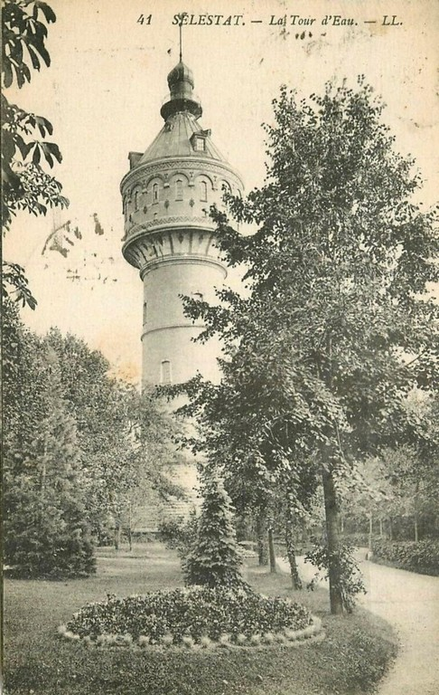
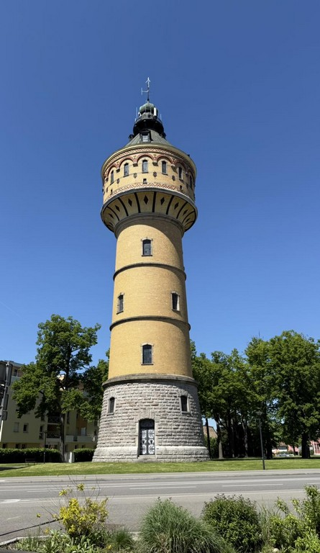
Sélestat Aujourd’hui
Le Château D’eau
Sélestat Hier Le Château D’eau

Slide 27
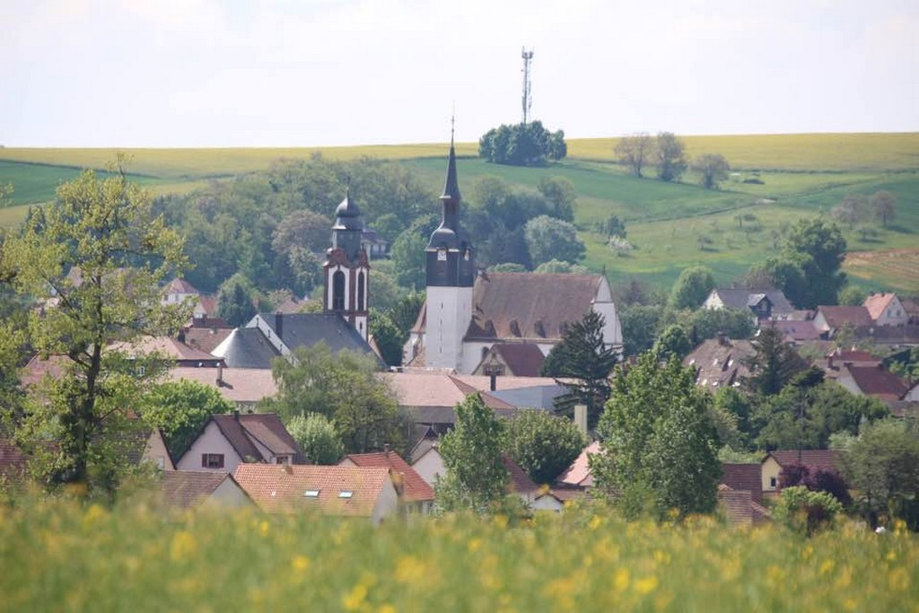
Soultz sous forêt

Slide 28
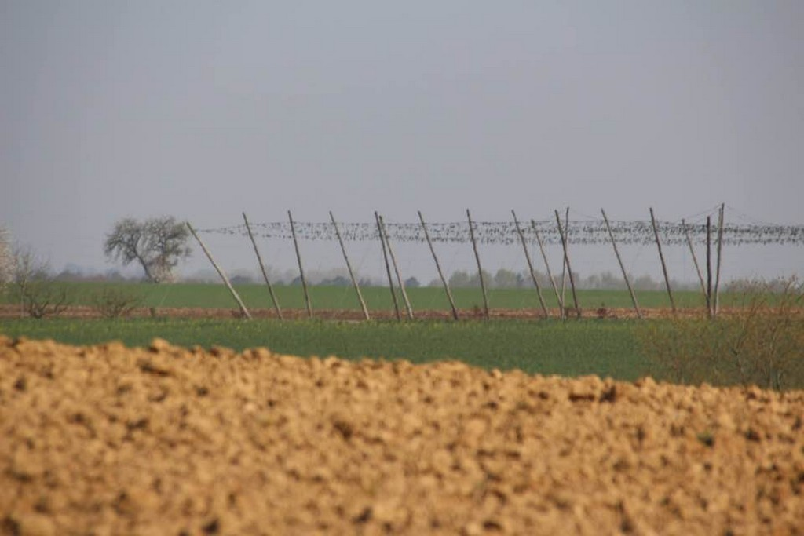
Seebach

Slide 29
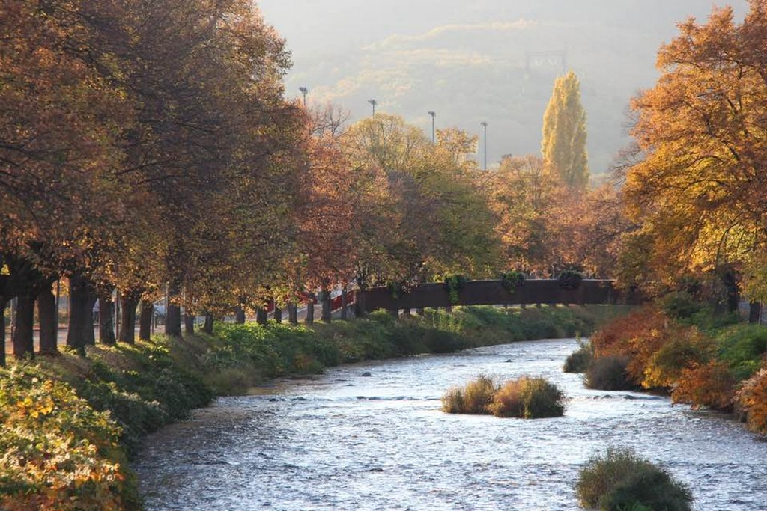
Turckheim, la Fecht

Slide 30
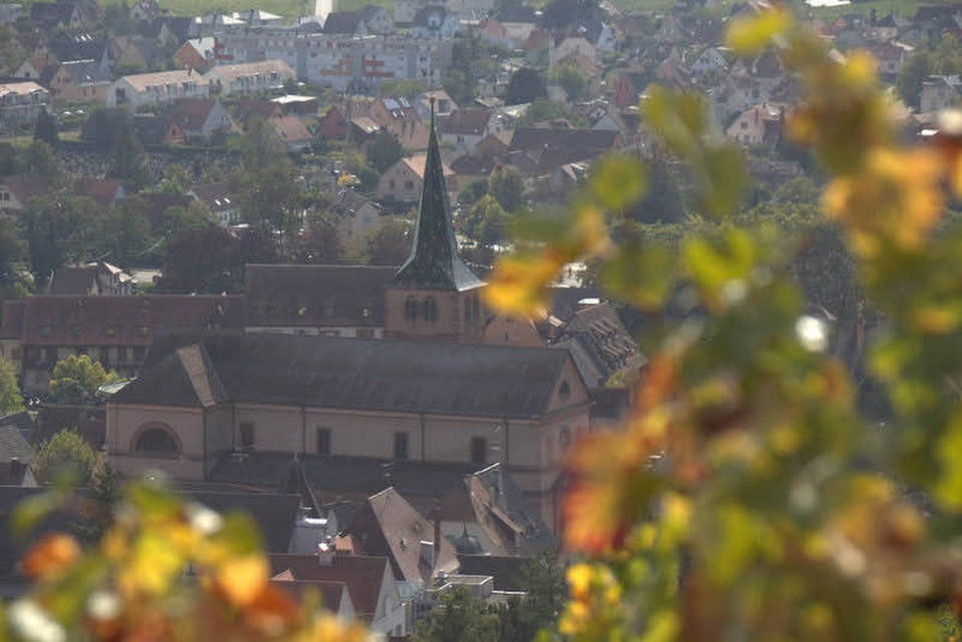
Turckheim

Slide 31
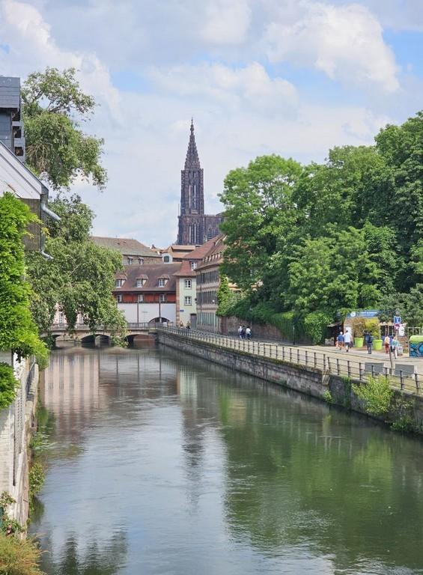
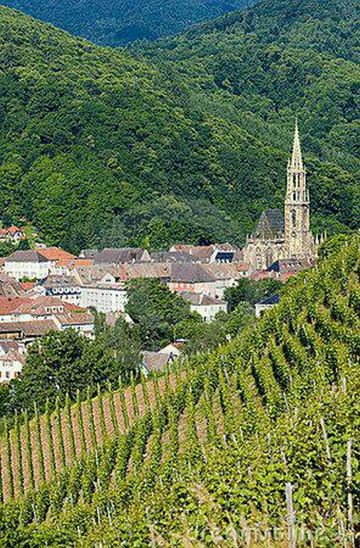
Thann
Strasbourg

Slide 32
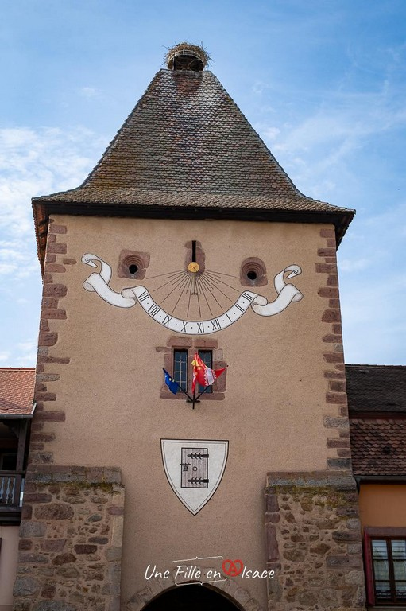
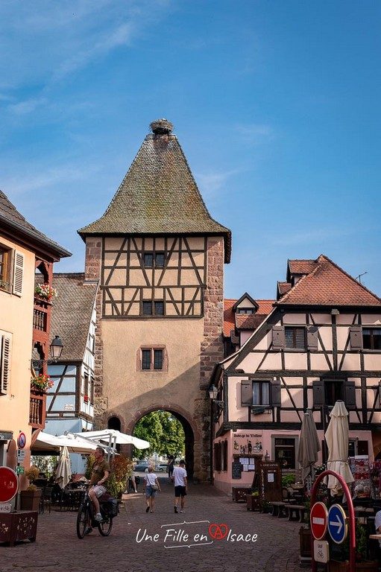
Turckheim
Turckheim

Slide 33
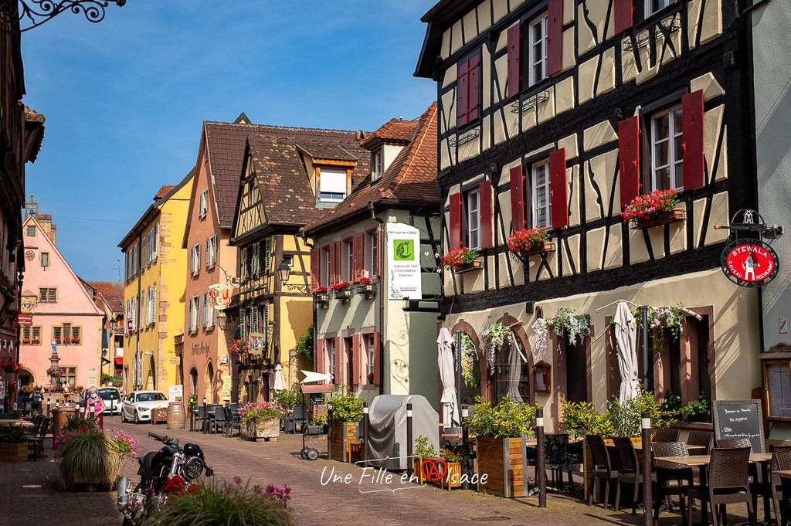
Turckheim

Slide 34
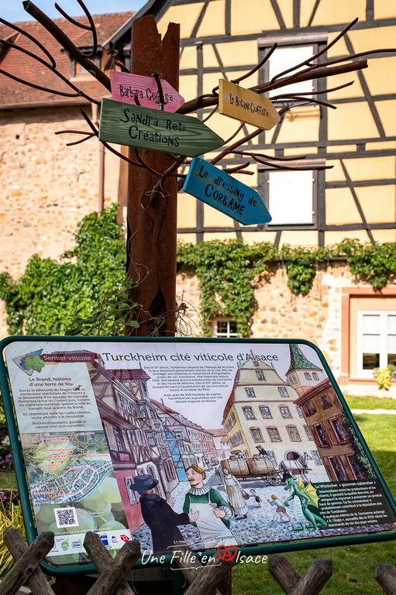
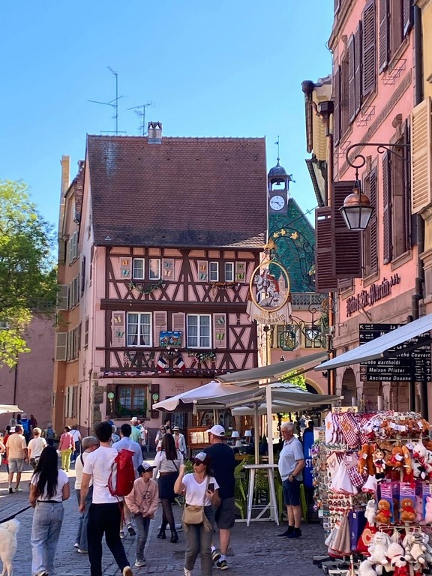
Colmar
Turckheim

Slide 35
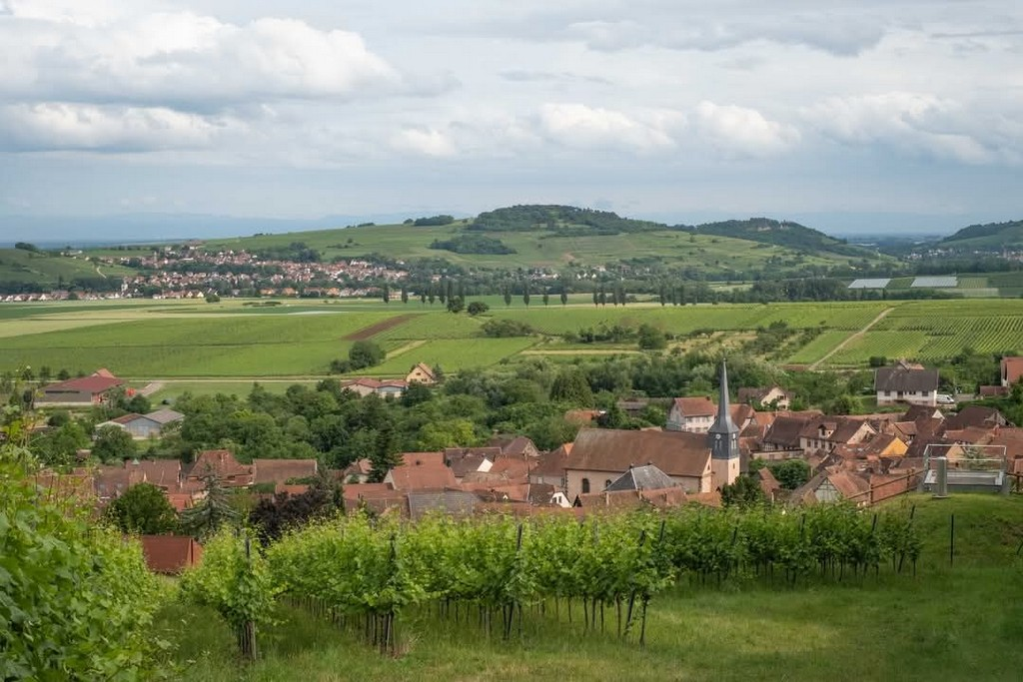
Wangen

Slide 36
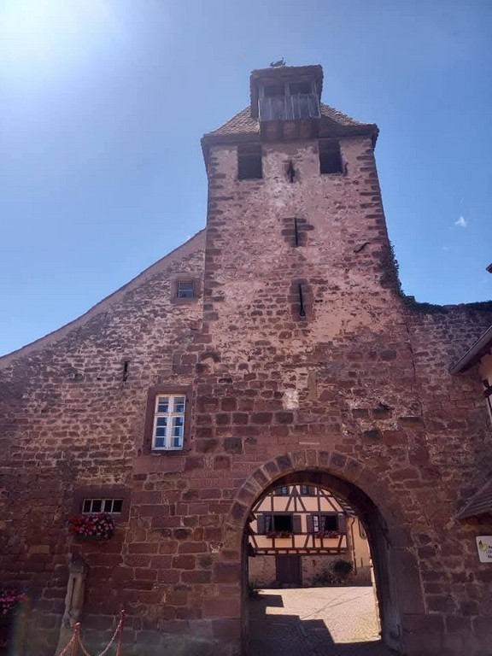
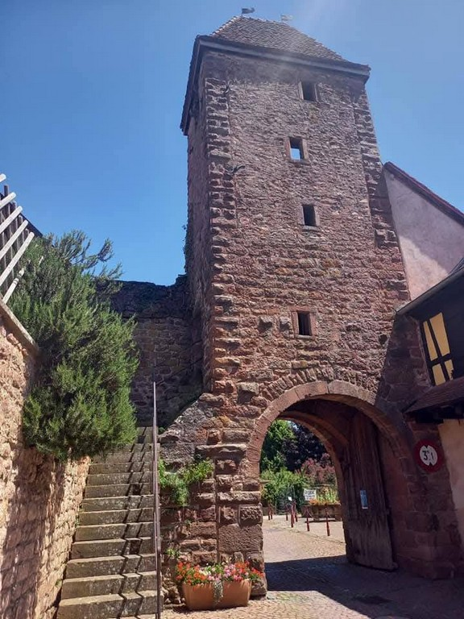
Wangen
Wangen

Slide 37
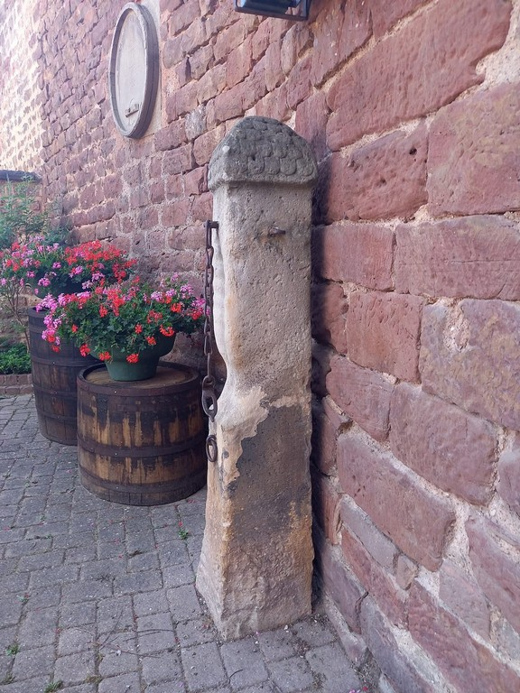

Wangen
Wangen

Slide 38

Wangen

Slide 39


Wangen
Wangen

Slide 40


Wangen
Wangen

Slide 41


Wangen
Wissembourg

Slide 42

Wissembourg

Slide 43

Wissembourg

Slide 44

Woerth, ancien moulin

Slide 45

Zellenberg

Slide 46





Easy Listening Piano
Ernesto Cortazar
Création
Internet
2537
24.07.2025

